Slide 1
Организация практических работ с обучающимися с ОВЗ Профессия «Швея» , Мастер производственного обучения Осокина Галина Михайловна 2019 г.
КГБПОУ «Бийский промышленно-технологический колледж»

Slide 3
Я - не швея, я только учусь

Slide 4
Практическое занятие - это форма организации обучения.
Общим признаком для всех практических занятий является соединение знаний обучающихся с их практической деятельностью.

Slide 5
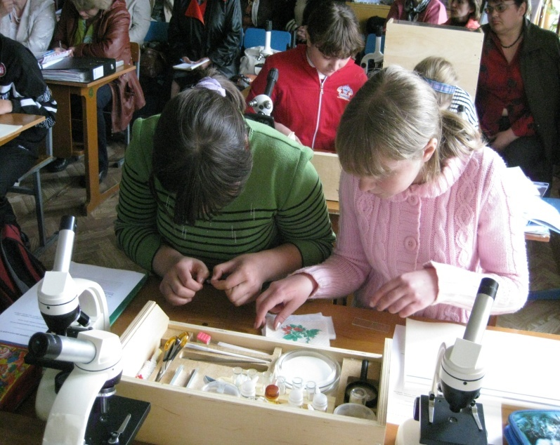
Особенности практического занятия:
высокий процент самостоятельной работы обучающихся, практических заданий - 70 учебного времени;

Slide 6
наличие различных видов инструктажа;

Slide 7
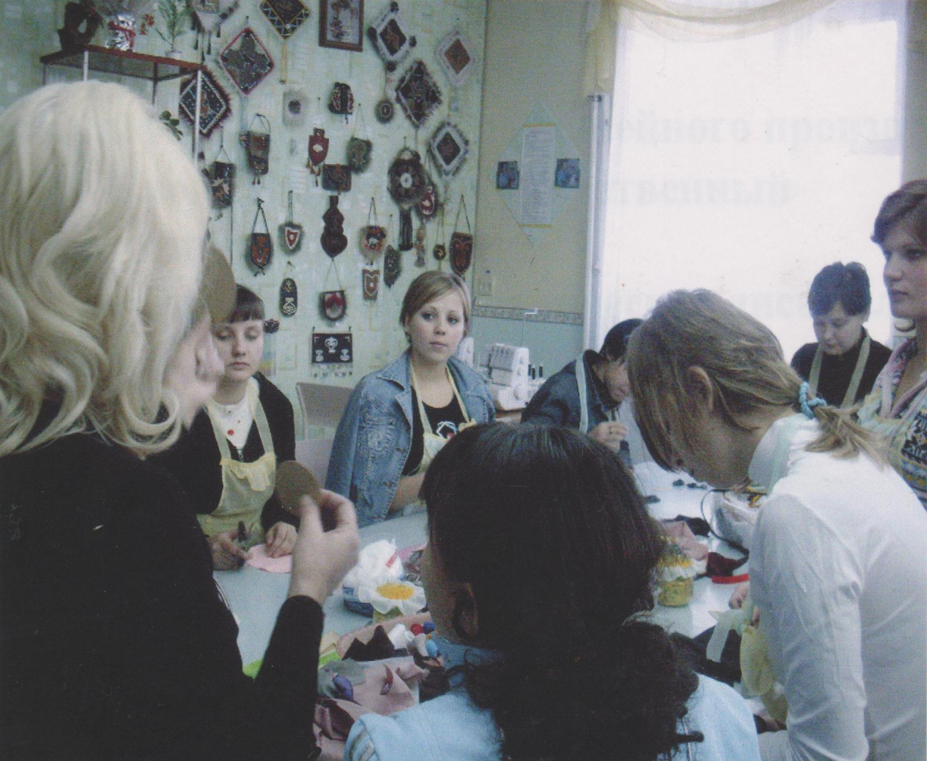
Инструктажи на практических занятиях всегда сопровождаю демонстрацией трудовых приемов;

Slide 8
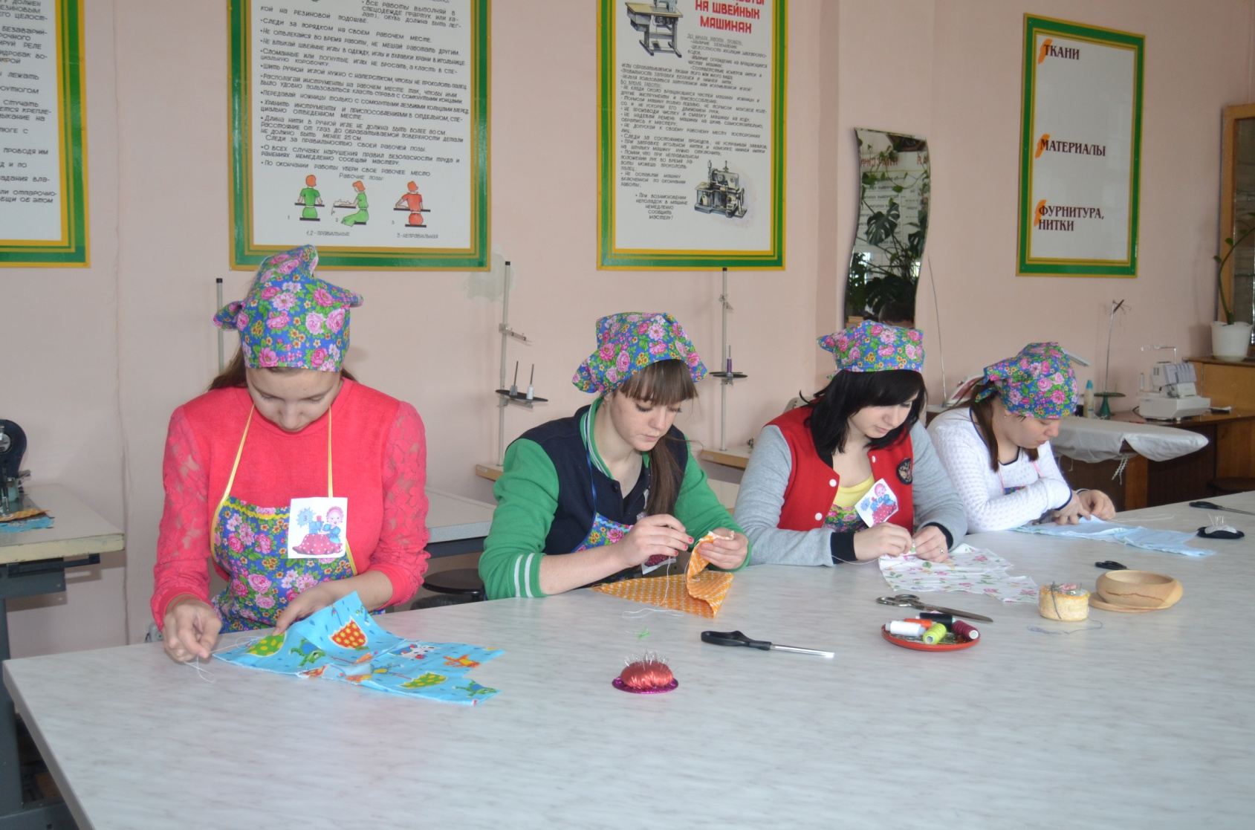
Осуществление постоянного контроля за работой обучающихся

Slide 9
Контроль за соблюдением правил безопасного труда

Slide 10
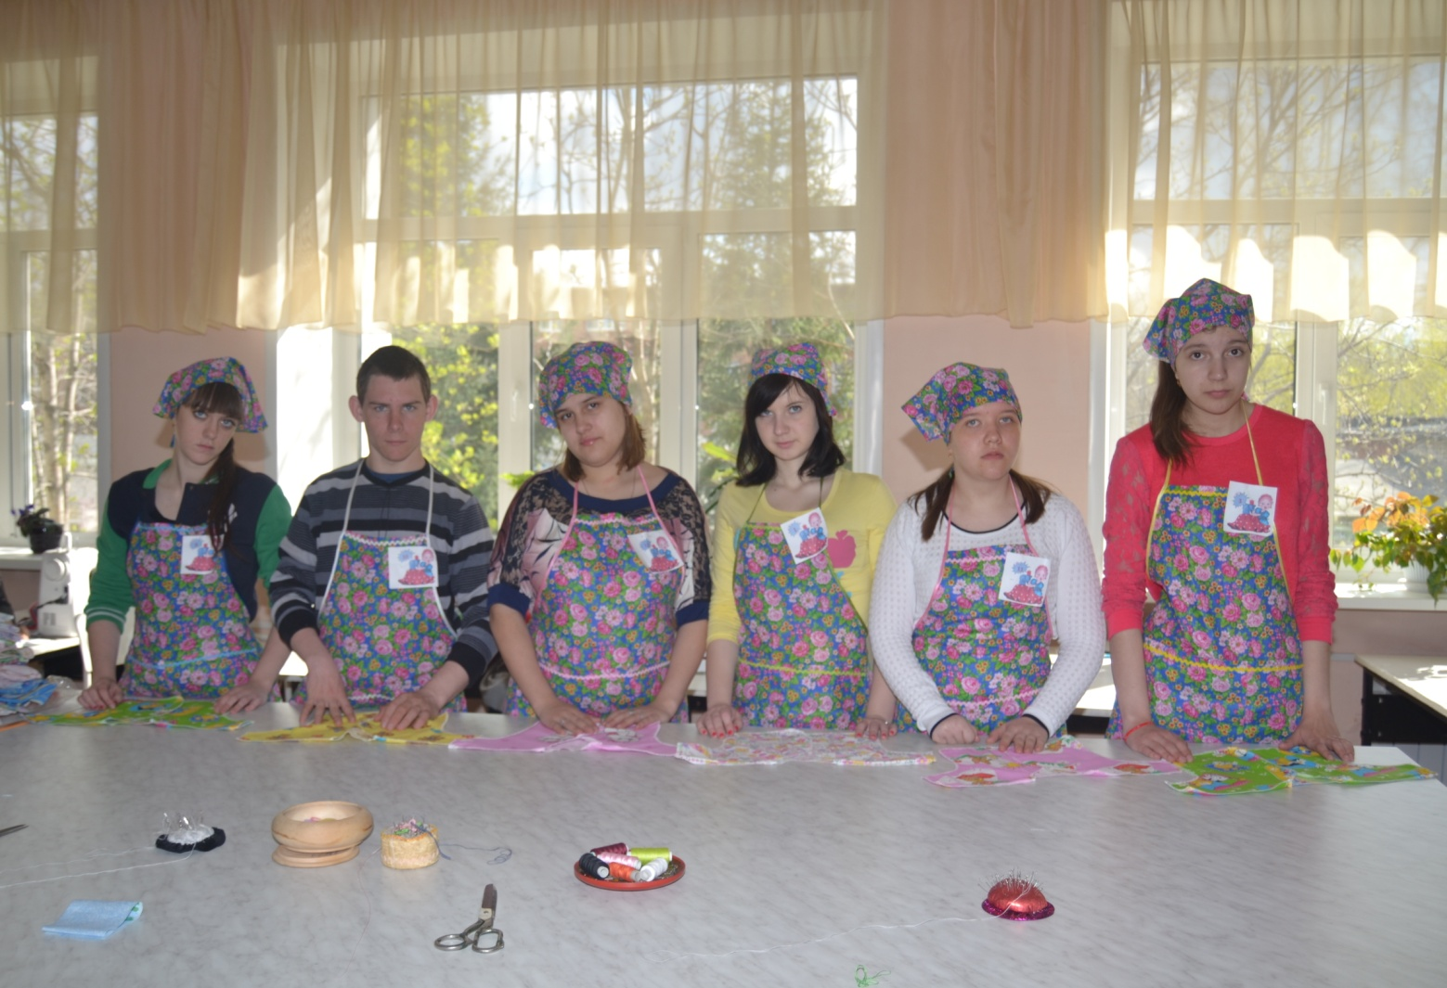
Подведение итогов и оценка работ педагогом.

Slide 11
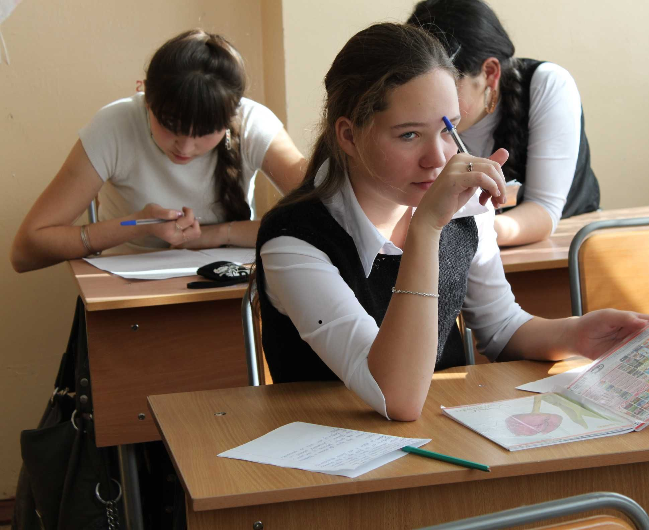
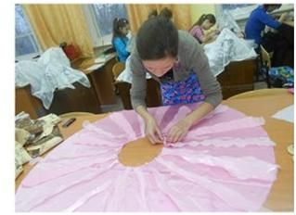
Организация практической работы может осуществляться в различных организационных формах:
индивидуально

Slide 12
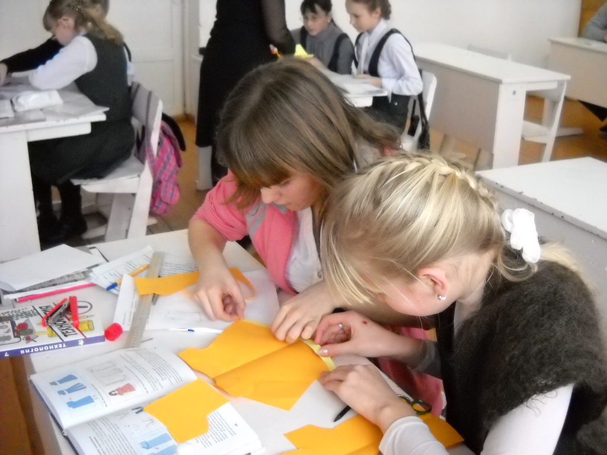
в парах

Slide 13
в небольших группах (3-4 человека) или
с целой группой

Slide 14
Выполнение обучающимися практических работ формирует:
учебно-аналитические умения (обобщение и систематизация теоретических знаний);
углубленные теоретические знания специального цикла;
умения применять профессионально-значимые знания в соответствии с профилем профессии;
креативные умения будущих специалистов (творческие способности - составляющая профессиональной компетенции).

Slide 15
Результативность:
работать в команде;
эффективно общаются друг с другом;
деятельность насыщена взаимодействием
и взаимопониманием обучающихся;
повышается:
интерес к работе;
работоспособность;
компетентность
выполняемых работ.

